Slide 1
JAVA FX
Камалова Юлия Борисовна

Slide 2


Slide 3
Однажды возникла идея, написать небольшое настольное приложение для своих нужд — что-то типа небольшого словаря для изучения иностранных слов — и я начал ломать голову, а как это сделать?

Slide 4

Однажды возникла идея, написать небольшое настольное приложение для своих нужд — что-то типа небольшого словаря для изучения иностранных слов — и я начал ломать голову, а как это сделать?
Естественно, первое, что мне пришло в голову — Swing.

Slide 5
Swing
Swing. Это библиотека для создания пользовательских, графических интерфейсов.
В связи с тем, что Oracle еще не полностью отказался от Swing, он не считается устаревшим, и приложения на нем по-прежнему работают.
Однако он больше не модернизируется Swing, и ребята из Oracle дали нам понять, что за JavaFX будущее.
Да и по сути, JavaFX использует компоненты Swing как поставщика услуг.

Slide 6
Что такое JavaFX?
JavaFX — это по сути инструментарий GUI для Java.

Slide 7
Что такое JavaFX?
JavaFX — это по сути инструментарий GUI для Java.
вспомним, что такое GUI:

Slide 8
Что такое JavaFX?
JavaFX — это по сути инструментарий GUI для Java.
вспомним, что такое GUI:
Graphical user interface — графический интерфейс пользователя — это разновидность пользовательского интерфейса, в котором все элементы (кнопки, меню, пиктограммы, списки) представленные пользователю на дисплее, выполнены в виде картинок, графики.

Slide 9
Вспомним GUI
В отличие от интерфейса командной строки, в GUI у пользователя есть произвольный доступ к видимым объектам с помощью устройств ввода.
Зачастую элементы интерфейса реализованы в виде метафор и отображают их свойства и назначение для облегчение понимания пользователя.

Slide 10
JAVA FX
JavaFX нацелен на создание игр и настольных приложений на Java.
По сути им заменят Swing из-за предложенного нового инструмента GUI для Java.
Также, он позволяет нам стилизовать файлы компоновки GUI (XML) и сделать их элегантнее с помощью CSS, подобно тому, как мы привыкли к сетевым приложениям.

Slide 11

JAVA FX
JavaFX дополнительно работает с интегрированной 3D-графикой, а также аудио, видео и встроенными сетевыми приложениями в единый инструментарий GUI
Он прост в освоении и хорошо оптимизирован.
Он поддерживает множество операционных систем, а также Windows, UNIX системы и Mac OS.

Slide 12
Особенности JavaFX:
JavaFX изначально поставляется с большим набором частей графического интерфейса, таких как (всякие там) кнопки, текстовые поля, таблицы, деревья, меню, диаграммы и т.д., что в свою очередь сэкономит нам вагон времени.

Slide 13
Особенности JavaFX:
JavaFX изначально поставляется с большим набором частей графического интерфейса, таких как (всякие там) кнопки, текстовые поля, таблицы, деревья, меню, диаграммы и т.д., что в свою очередь сэкономит нам вагон времени.
JavaFX часто юзает стили CSS, и мы сможем использовать специальный формат FXML для создания GUI, а не делать это в коде Java. Это облегчает быстрое размещение графического интерфейса пользователя или изменение внешнего вида или композиции без необходимости долго играться в коде Java.

Slide 14
Особенности JavaFX:
JavaFX имеет готовые к использованию части диаграммы, поэтому нам не нужно писать их с нуля в любое время, когда вам нужна базовая диаграмма.

Slide 15
Особенности JavaFX:
JavaFX имеет готовые к использованию части диаграммы, поэтому нам не нужно писать их с нуля в любое время, когда вам нужна базовая диаграмма.
JavaFX дополнительно поставляется с поддержкой 3D графики, которая часто полезна, если мы разрабатываем какую-то игру или подобные приложения.

Slide 16
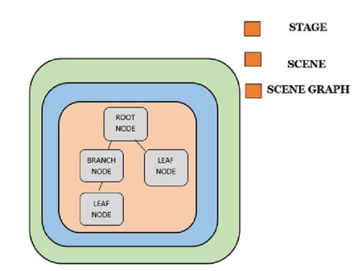
Основные составляющие нашего окна
Stage — по сути это окружающее окно, которое используется как начальное полотно и содержит в себе остальные компоненты. У приложения может быть несколько stage, но один такой компонент должен быть в любом случае. По сути Stage является основным контейнером и точкой входа.

Slide 17
Основные составляющие нашего окна
Scene — отображает содержание stage (прям матрёшка). Каждый stage может содержать несколько компонентов — scene, которые можно между собой переключать. Внутри это реализуется графом объектов, который называется — Scene Graph (где каждый элемент — узел, ещё называемый как Node).

Slide 18
Основные составляющие нашего окна
Node — это элементы управления, например, кнопки метки, или даже макеты (layout), внутри которых может быть несколько вложенных компонентов. У каждой сцены (scene) может быть один вложенный узел (node), но это может быть макет (layout) с несколькими компонентами. Вложенность может быть многоуровневой, когда макеты содержат другие макеты и обычные компоненты. У каждого такого узла есть свой идентификатор, стиль, эффекты, состояние, обработчики событий.

Slide 19
Давайте двигаться немного в сторону кода…
Если у вас Java 8, то не нужно подтягивать никакие зависимости, так как JavaFx по дефолту есть в JDK(как и в Java 9,10), но если у вас Java 11+, то нужно пойти в maven repository и взять оттуда зависимости.

Slide 20
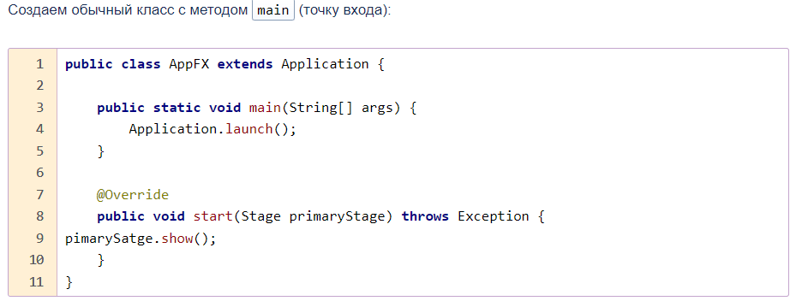
JavaFX: примеры использования

Slide 21
JavaFX: примеры использования

Slide 22
JavaFX: примеры использования

Slide 23
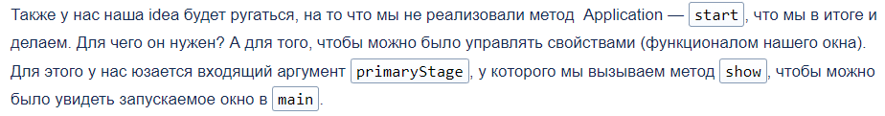
JavaFX: примеры использования

Slide 25
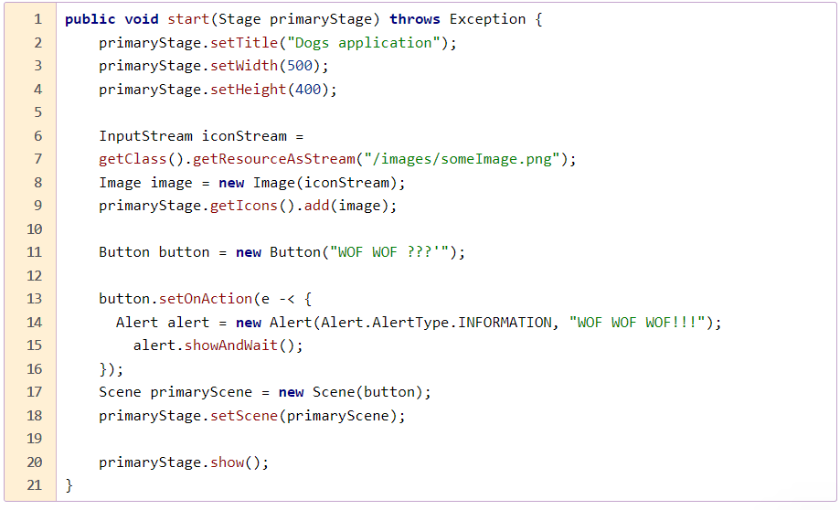

Slide 26

Что мы тут видим?
// задаем название самого окна(stage)
//задаем его
//размеры
//задаем путь читающего
//потока к файлу (иконке)
//создаем файл как объект Image, который связан с реальным файлом потоком, передаваемым в конструкторе
//задаем иконку в верхнюю панель окна

Slide 27
Что мы тут видим?
// задаем название самого окна(stage)
//задаем его
//размеры
//задаем путь читающего
//потока к файлу (иконке)
//создаем файл как объект Image, который связан с реальным файлом потоком, передаваемым в конструкторе
//задаем иконку в верхнюю панель окна
//создаем объект кнопки

Slide 28
Что мы тут видим?
// задаем название самого окна(stage)
//задаем его
//размеры
//задаем путь читающего
//потока к файлу (иконке)
//создаем файл как объект Image, который связан с реальным файлом потоком, передаваемым в конструкторе
//задаем иконку в верхнюю панель окна
//создаем объект кнопки
//задаем реакцию при нажатии кнопки (до строки 16)

Slide 29
Что мы тут видим?
// задаем название самого окна(stage)
//задаем его
//размеры
//задаем путь читающего
//потока к файлу (иконке)
//создаем файл как объект Image, который связан с реальным файлом потоком, передаваемым в конструкторе
//задаем иконку в верхнюю панель окна
//создаем объект кнопки
//задаем реакцию при нажатии кнопки (до строки 16)
//создаем сцену, куда помещаем нашу кнопку

Slide 30
Что мы тут видим?
// задаем название самого окна(stage)
//задаем его
//размеры
//задаем путь читающего
//потока к файлу (иконке)
//создаем файл как объект Image, который связан с реальным файлом потоком, передаваемым в конструкторе
//задаем иконку в верхнюю панель окна
//создаем объект кнопки
//задаем реакцию при нажатии кнопки (до строки 16)
//создаем сцену, куда помещаем нашу кнопку
// сцену помещаем на наше общее окно

Slide 31
Что мы тут видим?
// задаем название самого окна(stage)
//задаем его
//размеры
//задаем путь читающего
//потока к файлу (иконке)
//создаем файл как объект Image, который связан с реальным файлом потоком, передаваемым в конструкторе
//задаем иконку в верхнюю панель окна
//создаем объект кнопки
//задаем реакцию при нажатии кнопки (до строки 16)
//создаем сцену, куда помещаем нашу кнопку
// сцену помещаем на наше общее окно
//задаем флаг видимости для окна

Slide 32
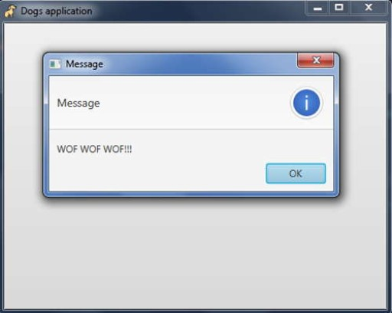
И как результат получаем небольшое окошко:

Slide 33
И как результат получаем небольшое окошко:
Всё выглядит в разы проще, чем Swing.
Но ещё не конец.

Slide 34
И как результат получаем небольшое окошко:
Всё выглядит в разы проще, чем Swing.
Но ещё не конец.
Полностью писать весь код для отображения приложения, неправильно, нужно его как-то делить, чтобы сделать его более понятным.

Slide 35
И как результат получаем небольшое окошко:
Всё выглядит в разы проще, чем Swing.
Но ещё не конец.
Полностью писать весь код для отображения приложения, неправильно, нужно его как-то делить, чтобы сделать его более понятным (графические составляющие в одной части, логика в — другой).

Slide 36
FXML
И тут на сцену выходит xml.
А точнее — используется его специфичная реализация для JavaFX — FXML, в которой мы определяем графические компоненты приложения и их свойства (там всякие размеры и прочее), а после — связываем с контроллером, который и помогает управлять логикой.

Slide 37
FXML
И тут на сцену выходит xml.
А точнее — используется его специфичная реализация для JavaFX — FXML, в которой мы определяем графические компоненты приложения и их свойства (там всякие размеры и прочее), а после — связываем с контроллером, который и помогает управлять логикой.
Давайте рассмотрим пример такого xml:

Slide 38
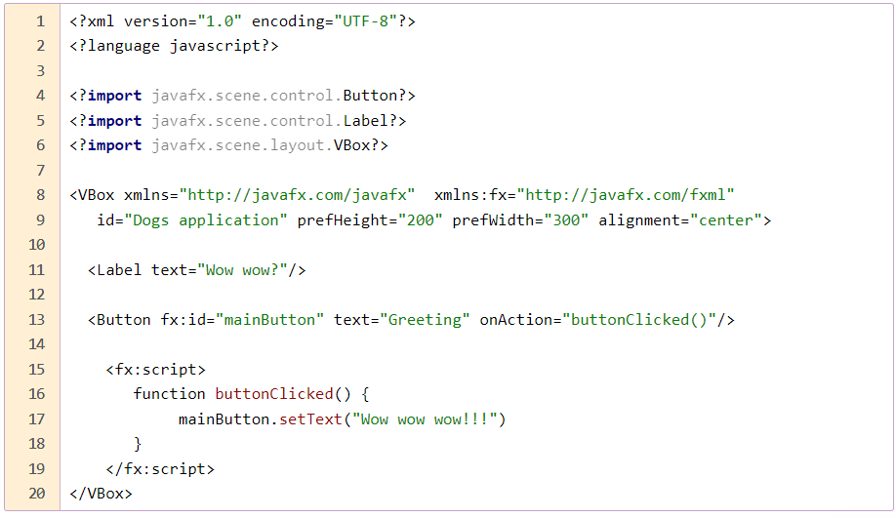
Пример

Slide 39
Пример
//язык сценариев, который мы используем
//4-6 — импортируемые данные

Slide 40
Пример
//язык сценариев, который мы используем
//4-6 — импортируемые данные
/*8-9 Vbox — контейнер, который размещает подкомпоненты в одной
строке*/

Slide 41
Пример
//язык сценариев, который мы используем
//4-6 — импортируемые данные
/*8-9 Vbox — контейнер, который размещает подкомпоненты в одной
строке*/
//выводим некий текст

Slide 42
Пример
//язык сценариев, который мы используем
//4-6 — импортируемые данные
/*8-9 Vbox — контейнер, который размещает подкомпоненты в одной
строке*/
//выводим некий текст
/*Кнопка, при нажатии которой мы используем
метод, описанный в скрипте на 15-18 строке*/

Slide 43
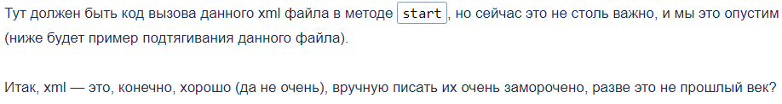


Slide 44
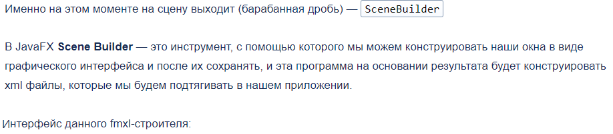
Знакомство с JavaFX SceneBuilder

Slide 45
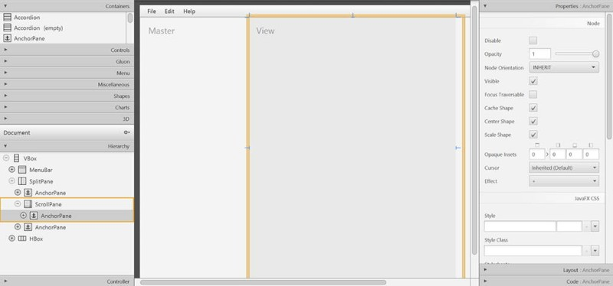
Интерфейс JavaFX SceneBuilder

Slide 46
Часть 1: Scene Builder | Учебник по JavaFX (Русский) | code.makery.ch

Slide 47
Предварительные требования
Последняя Java JDK 8 (включающая в себя JavaFX 8);
Среда разработки Eclipse версии 4.4 или выше с установленным плагином e(fx)lipse. Уже настроенную версию Eclipse можно скачать с сайта e(fx)lipse. Или использовать сайт обновлений, если Eclipse уже установлена.
Приложение Scene Builder версии 8.0 или новее. Сейчас оно предоставляется Gluon, потому как Oracle теперь распространяет его только в виде исходного кода. Предыдущая версия Scene Builder 2.0.

Slide 48
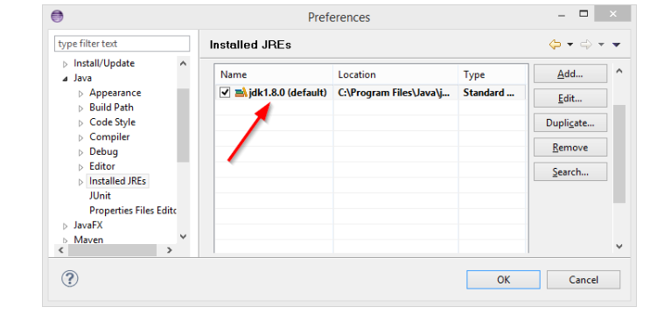
Настройка среды разработки Eclipse
Нам нужно указать среде разработки Eclipse использовать JDK 8, а также задать путь к приложению Scene Builder:
Откройте настройки среды разработки Eclipse и перейдите к пункту Java | Installed JREs.
Нажмите Add…, выберите Standart VM и укажите путь к установленной JDK 8.
Уберите другие добавленные JDK и 8-я JDK будет использоваться по умолчанию.

Slide 49
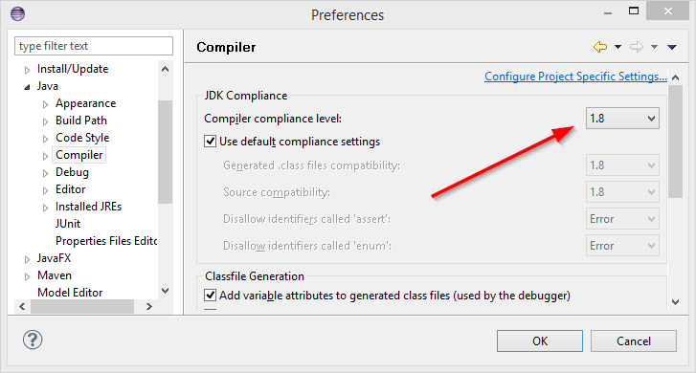
Настройка среды разработки Eclipse
Перейдите к пункту Java | Compiler. Установите значение настройки Compiler compliance level в 1.8.

Slide 50
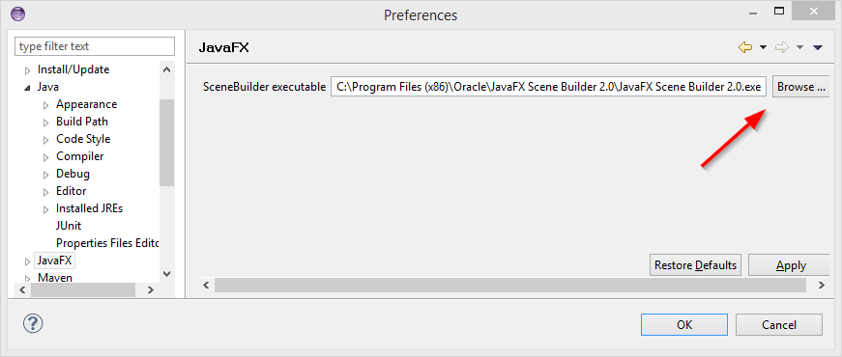
Настройка среды разработки Eclipse
Перейдите к пункту JavaFX и укажите путь к исполняемому файлу приложения Scene Builder.

Slide 51
Полезные ссылки
Возможно, вы захотите добавить закладки на следующие ссылки:
Java 8 API - документация по стандартным классам Java;
JavaFX 8 API - документация по классам JavaFX;
ControlsFX API - документация по дополнительным элементам JavaFX из проекта ControlsFX;
Oracle’s JavaFX Tutorials - официальный учебник по JavaFX от Oracle.
Ну что же, давайте приступим к изучению!

Slide 52
Создание нового проекта JavaFX
В приложение Eclipse (с уже установленным e(fx)clipse) в меню выберите пункт File | New | Other…, и затем выберите JavaFX Project. Укажите имя проекта (наше будет называться AddressApp) и нажмите Finish.
Если Eclipse автоматически создало какие-то начальные файлы и пакеты, то удалите их.

Slide 53
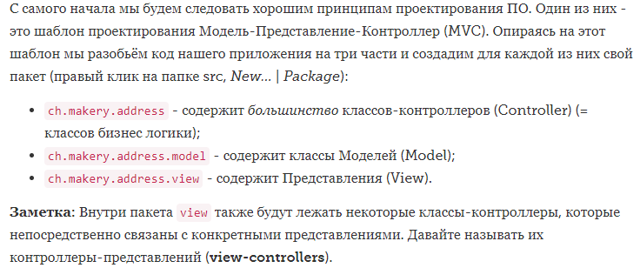
Создание структуры пакетов

Slide 54
Создание файла разметки FXML
Есть два пути создания пользовательского интерфейса: либо использовать файл разметки FXML, либо программировать всё на Java. В большинстве своём мы будем использовать XML (.fxml).
Этот способ больше подходит для отделения контроллеров от представлений.
В дальнейшем мы сможем использовать Scene Builder для визуального редактирования наших XML-файлов.
А это значит, что мы не будем напрямую работать с XML.

Slide 55
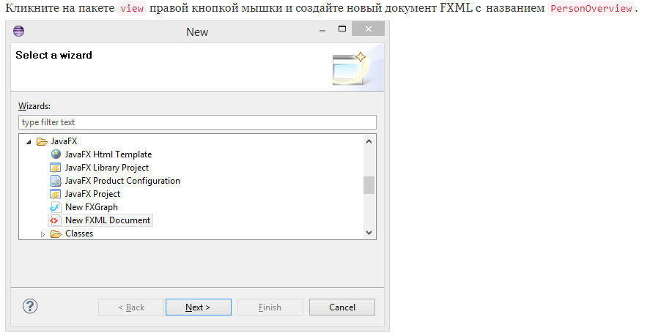

Slide 56
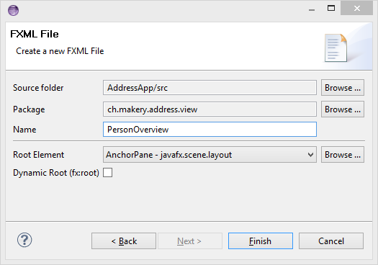

Slide 57
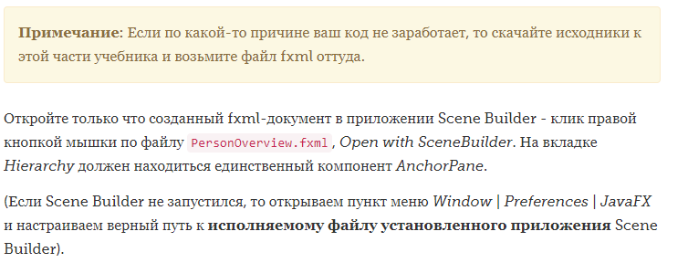
Проектировка визуального интерфейса в Scene Builder

Slide 58
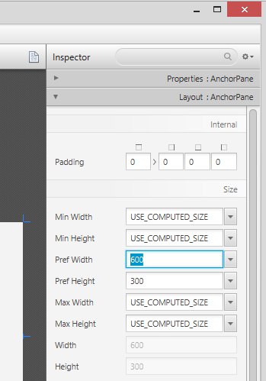
На вкладке Hierarchy выберите компонент AnchorPane, и справа, на вкладке Layout установите значение характеристикам Pref Width и Pref Height - 600 и 300 соответственно.

Slide 59
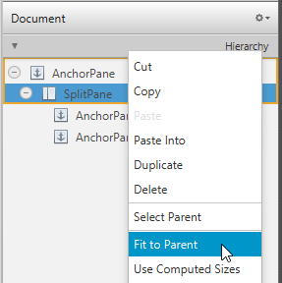
На вкладке Hierarchy в компонент AnchorPane добавьте новый компонент SplitPane (horizontal). Кликните по нему правой кнопкой мыши и выберите Fit to Parent.

Slide 60
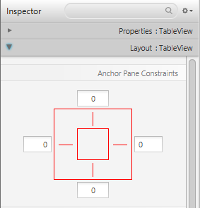
Теперь, в левую часть компонента SplitPane со вкладки Controls перетащите компонент TableView. Выделите его целиком (а не отдельный столбец) и проставьте отступы от краёв так, как показано на рисунке. Внутри компонента AnchorPane всегда можно проставить отступы от четырёх границ рамки (дополнительная информация о разметках).

Slide 61
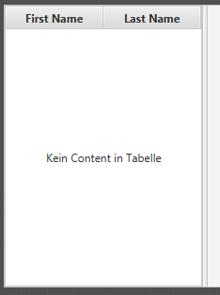
Чтобы увидеть, правильно ли отображается созданное окно, выполните пункт меню Preview | Show Preview in Window. Попробуйте поменять размер окна. Добавленная таблица должна изменятся вместе с окном, так как она прикреплена к границам окна.
В таблице измените заголовки колонок (вкладка Properties компонента TableColumn) на “First Name” и “Last Name”.

Slide 62
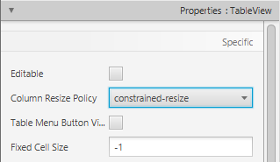
Выберите компонент TableView и во вкладке Properties измените значение Column Resize Policy на constrained-resize. Выбор этой характеристики гарантирует, что колонки таблицы всегда будут занимать всё доступное пространство.

Slide 63
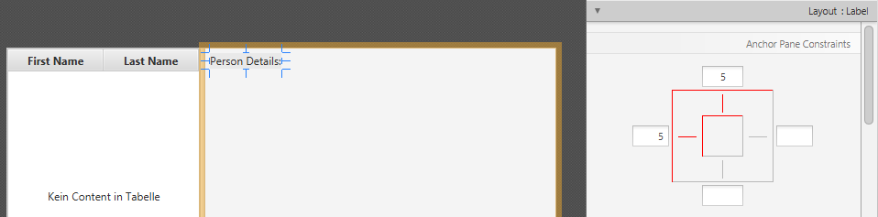
В правую часть компонента SplitPane перетащите компонент Label и измените его текст на “Person Details” (подсказка: используйте поиск для скорейшего нахождения компонентов). Используя привязки к границам (вкладка Layout) скорректируйте его положение.

Slide 64
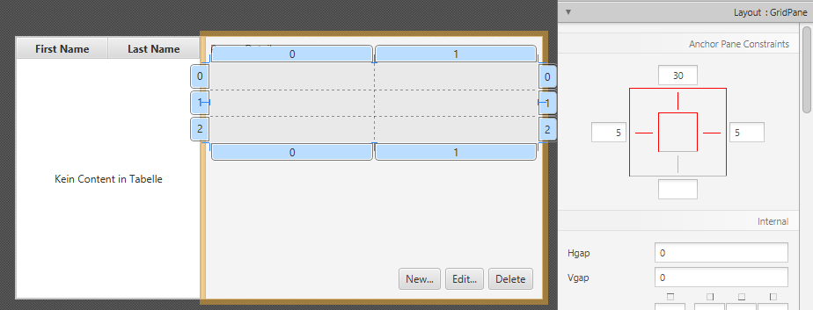
На правую панель SplitPane добавьте компонент GridPane и так же настройте привязки к границам, как показано на рисунке.

Slide 65
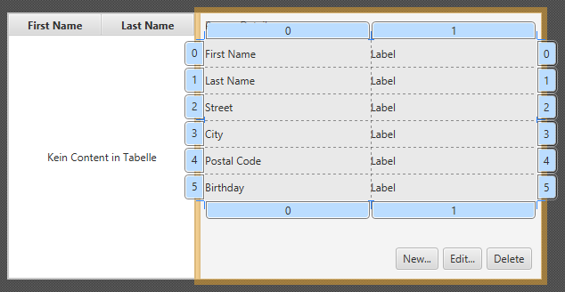
Приведите своё окно в соответствие с тем, что показано на рисунке, добавляя компоненты Label внутрь ячеек компонента GridPane. Примечание: для того, чтобы добавить новый ряд в компонент GridPane, выберите существующий номер ряда (он окрасится жёлтым), кликните правой кнопкой мышки на номере ряда и выберите пункт “Add Row Above” или “Add Row Below”.На правую панель SplitPane добавьте компонент GridPane и так же настройте привязки к границам, как показано на рисунке.

Slide 66
Внизу добавьте ButtonBar, а в него три кнопки Button. Теперь установите привязки к границам (правой и нижней), чтобы ButtonBar всегда находилась справа.
Так как панель ButtonBar доступна только с JavaFX 8, и её поддержка в Scene Builder на данный момент несколько хромает, то имеется альтернативный способ. Добавьте три компонента Button в правую часть так, как показано на предыдущем рисунке. Выделите их всех вместе (Shift + клик), кликните по ним правой кнопкой мышки и выберите пункт Wrap In | HBox. Это действие их сгруппирует. Вы можете задать расстояние (Spacing) между компонентами во вкладке Properties компонента HBox. Также установите привязки к границам (правой и нижней).

Slide 67

Внизу добавьте ButtonBar, а в него три кнопки Button. Теперь установите привязки к границам (правой и нижней), чтобы ButtonBar всегда находилась справа.
Так как панель ButtonBar доступна только с JavaFX 8, и её поддержка в Scene Builder на данный момент несколько хромает, то имеется альтернативный способ. Добавьте три компонента Button в правую часть так, как показано на предыдущем рисунке. Выделите их всех вместе (Shift + клик), кликните по ним правой кнопкой мышки и выберите пункт Wrap In | HBox. Это действие их сгруппирует. Вы можете задать расстояние (Spacing) между компонентами во вкладке Properties компонента HBox. Также установите привязки к границам (правой и нижней).

Slide 68
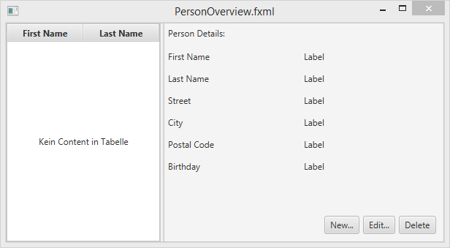
Если всё сделано правильно, то у нас должно получится что-то похожее на рисунок ниже. Используйте пункт меню Preview, чтобы протестировать созданное окно и его реакцию на изменение размеров.

Slide 69
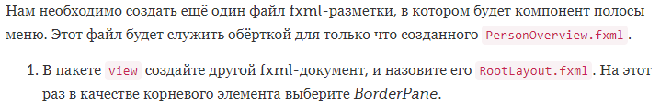
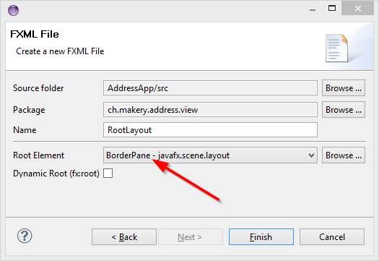
Создание основного приложения

Slide 70
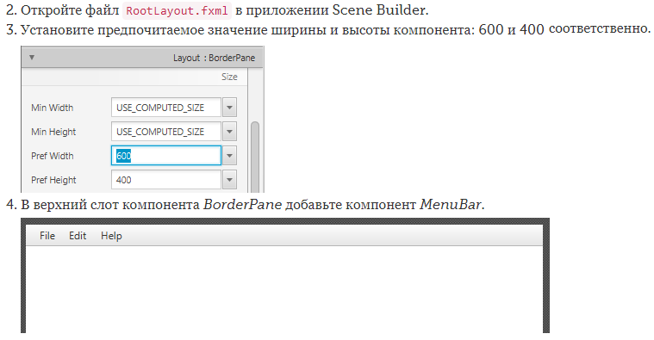

Slide 71
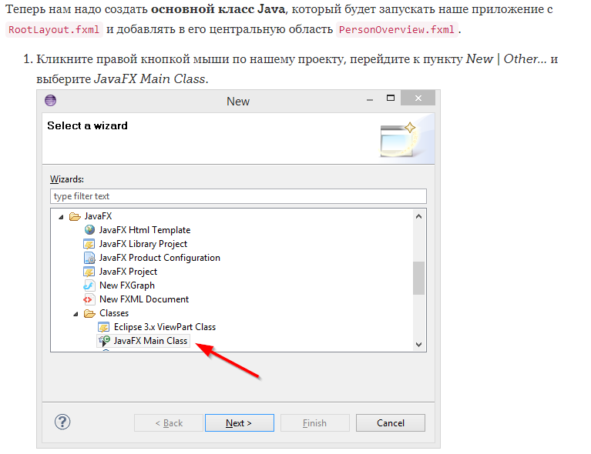
Основной класс приложения JavaFX

Slide 72
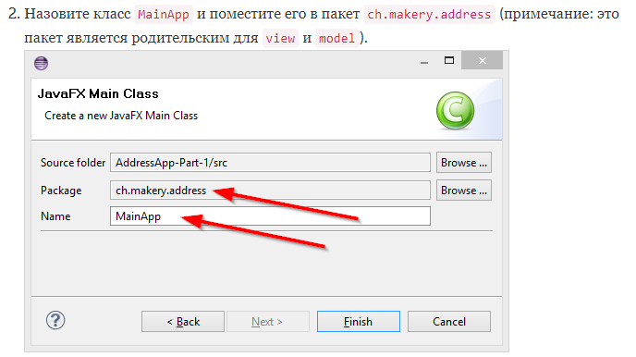

Slide 73
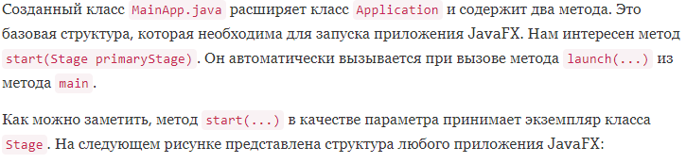
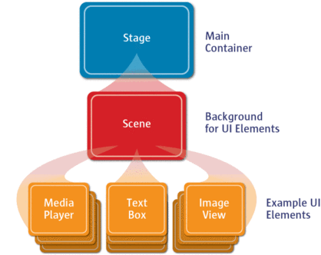
Источник изображения:
http://www.oracle.com/

Slide 74
Это как театральное представление Stage (театральные подмостки) является основным контейнером, который, как правило, представляет собой обрамлённое окно со стандартными кнопками: закрыть, свернуть, развернуть. Внутрь Stage добавляется сценаScene, которая может быть заменена другой Scene. Внутрь Scene добавляются стандартные компоненты типа AnchorPane, TextBox и другие.
Источник изображения:
http://www.oracle.com/

Slide 75
Это как театральное представление Stage (театральные подмостки) является основным контейнером, который, как правило, представляет собой обрамлённое окно со стандартными кнопками: закрыть, свернуть, развернуть. Внутрь Stage добавляется сценаScene, которая может быть заменена другой Scene. Внутрь Scene добавляются стандартные компоненты типа AnchorPane, TextBox и другие.
Для получения более детальной информации о такой компоновке обратитесь к этому руководству: Working with the JavaFX Scene Graph.
Источник изображения:
http://www.oracle.com/

Slide 76
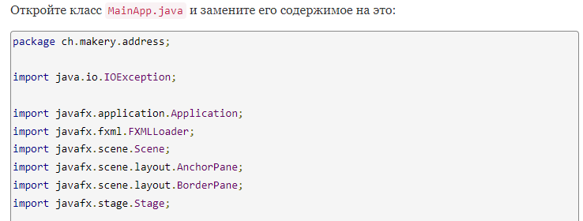

Slide 77
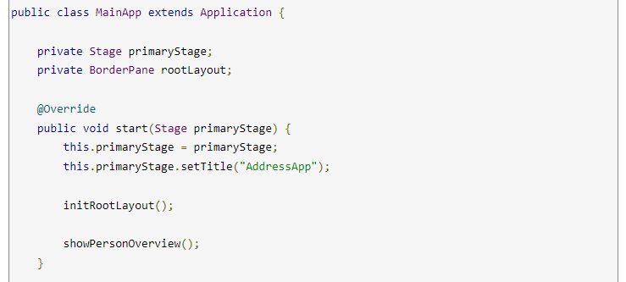

Slide 78
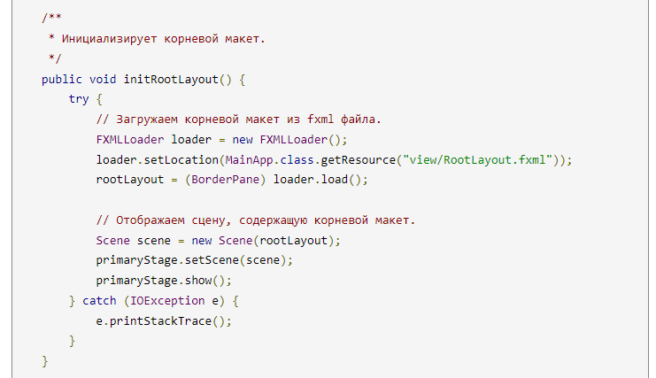

Slide 79
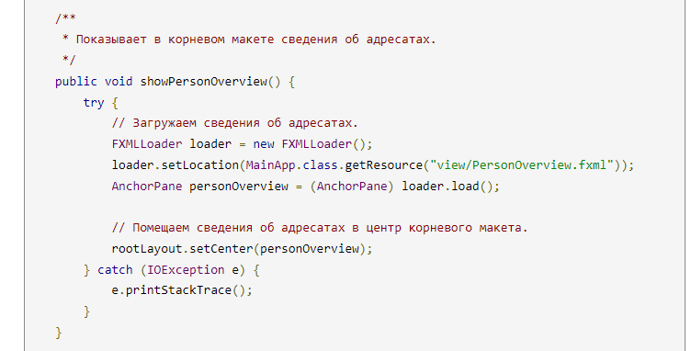

Slide 80
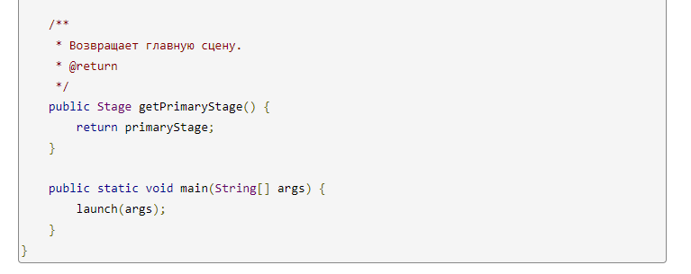
Запустив приложение мы должны увидеть что-то похожее на то, что изображено на рисунке в начале этой статьи.

Slide 81
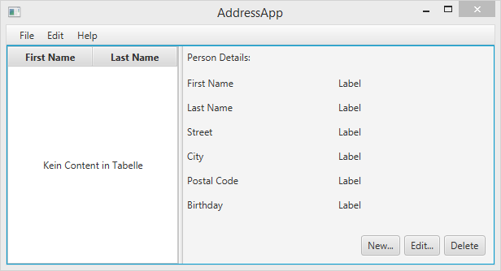
Запустив приложение мы должны увидеть что-то похожее на то, что изображено на рисунке:

Slide 82
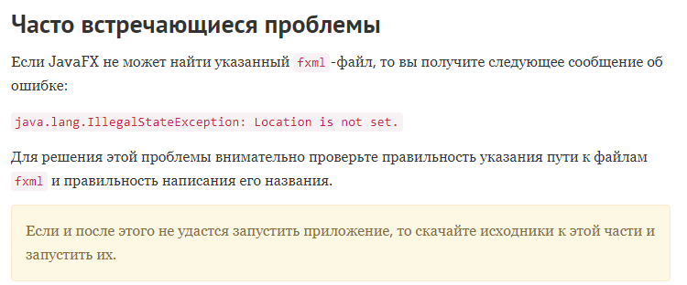

Slide 83
Вам могут быть интересны также некоторые другие статьи на английском языке:
JavaFX Dialogs (official)
JavaFX Date Picker
JavaFX Event Handling Examples
JavaFX TableView Sorting and Filtering
JavaFX TableView Cell Renderer

Slide 84
Часть 2: Модель и компонент TableView | Учебник по JavaFX (Русский) | code.makery.ch

Slide 85
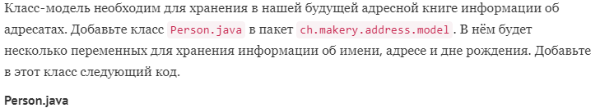
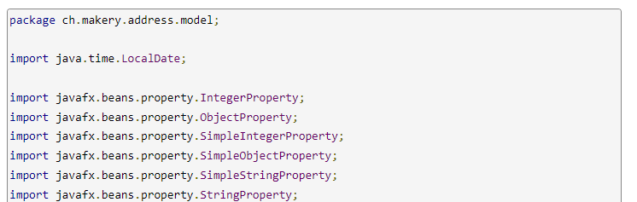
Создание класса-модели

Slide 86
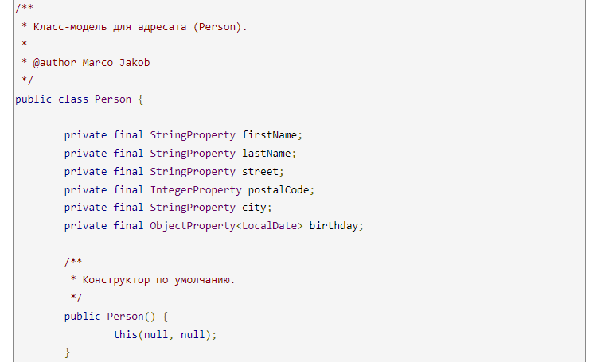

Slide 87
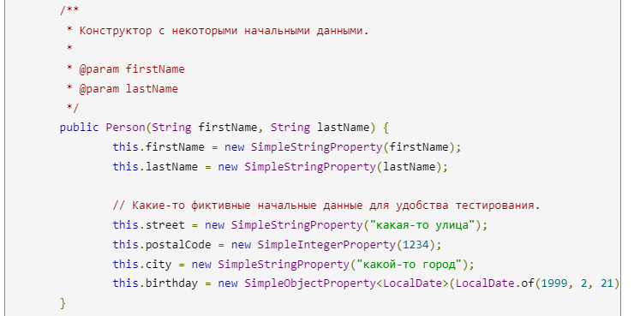

Slide 88
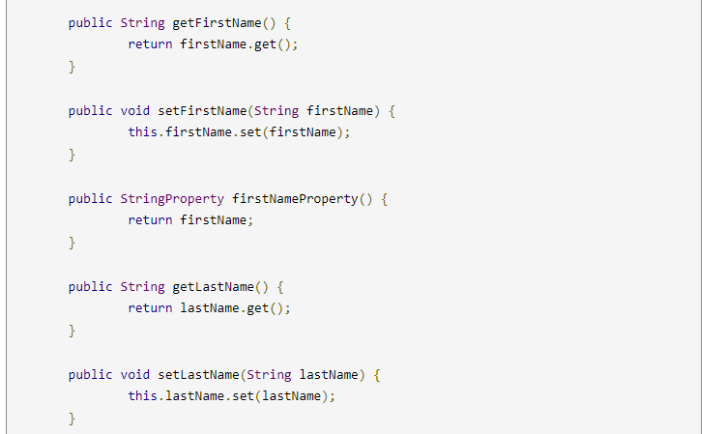

Slide 89
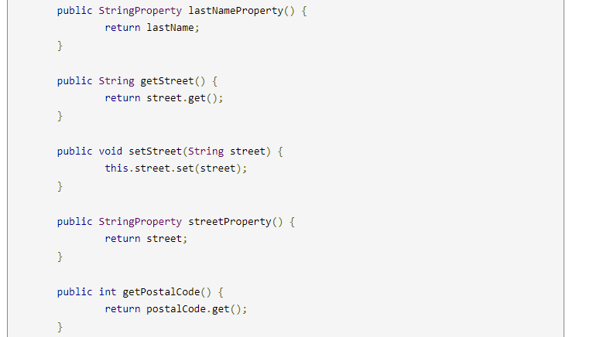

Slide 90
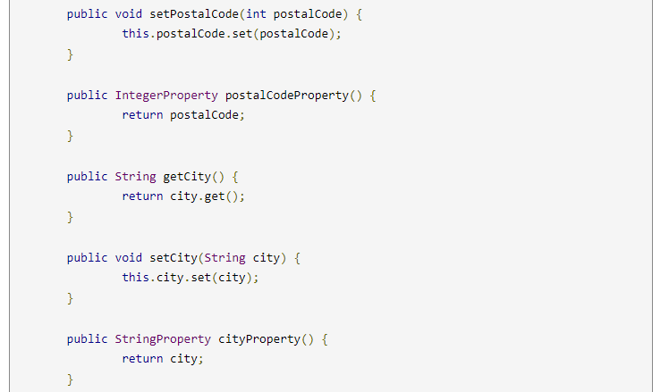

Slide 91
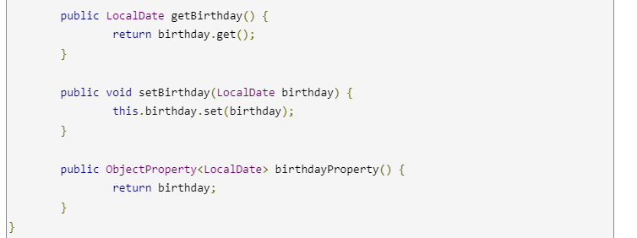

Slide 92
Объяснение
В JavaFX для всех полей класса-модели предпочтительно использовать [Properties](http://docs.oracle.com/javase/8/javafx/api/javafx/beans/property/Property.html. Property позволяет нам получать автоматические уведомления при любых изменениях переменных, таких как lastName или любых других. Это позволяет поддерживать синхронность представления и данных. Для более детального изучения Properties можно прочесть статью Using JavaFX Properties and Binding;
Класс LocalDate, тип которого мы выбрали для нашей переменной birthday, это часть нового Date and Time API для JDK 8.

Slide 93
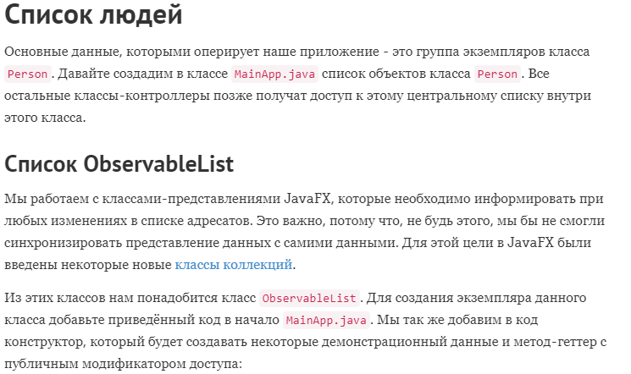

Slide 94
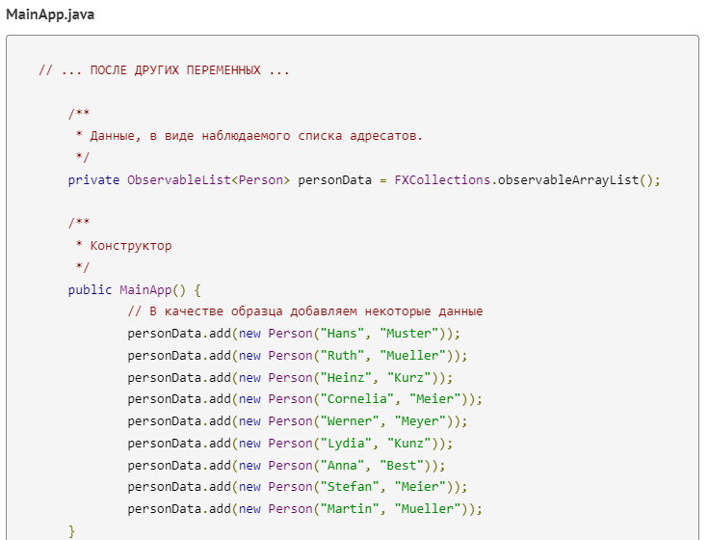

Slide 95
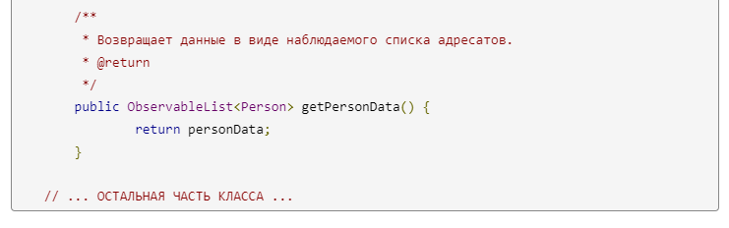

Slide 96


Slide 97


Slide 98


Slide 99


Slide 100


Slide 101


Slide 103


Slide 104


Slide 105


Slide 106


Slide 107



